Slide 1
Riskuj

Slide 2
Přírodní památky ČR
Letopočty
Hlavní města Evropy
20. století
100
100
100
100
200
200
200
200
300
300
300
300
500
500
500
500

Slide 3
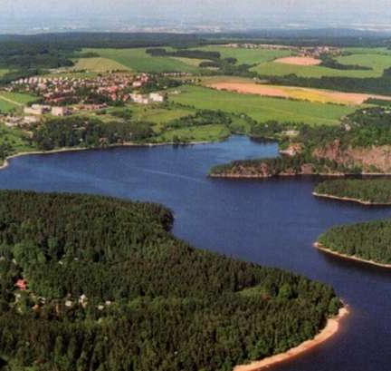
Co je na obrázku
Seč
Orlík
Lipno
Nové Mlýny
Seč
Správná odpověď
Zpět

Slide 4
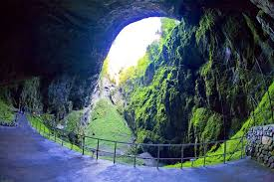
Co je na obrázku
Adršpach
Koněpruské jeskyně
Macocha
Mariánská jeskyně
Macocha
Správná odpověď
Zpět

Slide 5
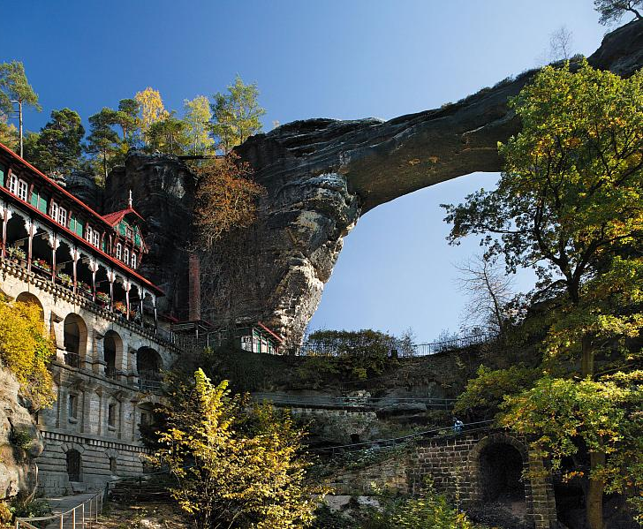
Co je na obrázku
Broumovské stěny
Pravčická brána
Český ráj
Prachovské skály
Pravčická brána
Správná odpověď
Zpět

Slide 6
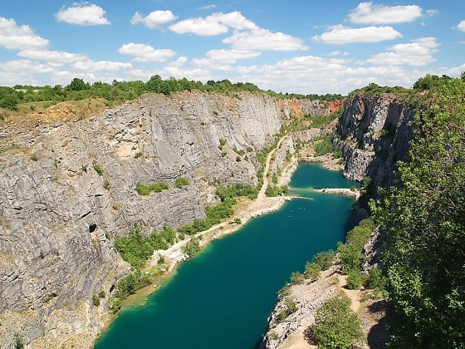
Co je na obrázku
Zderaz - žulový lom
Vápencový lom Černý Důl
Moravský kras
Velká Amerika
Velká Amerika
Správná odpověď
Zpět

Slide 7
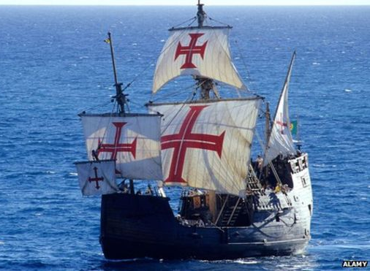
Objevení Ameriky Kryštofem Kolumbem
1434
1492
1526
1618
Správná odpověď
Zpět

Slide 8
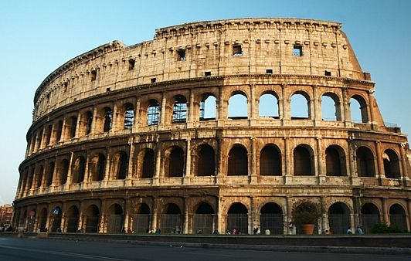
Pád Římské říše
476
570
631
732
Správná odpověď
Zpět

Slide 9
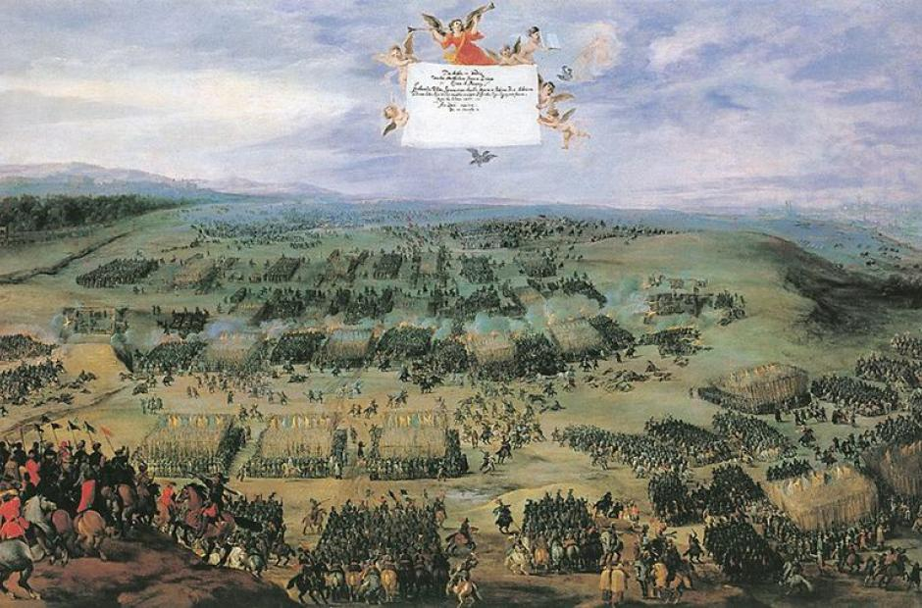
Bitva na Bílé hoře
1618
1620
1648
1670
Správná odpověď
Zpět

Slide 10
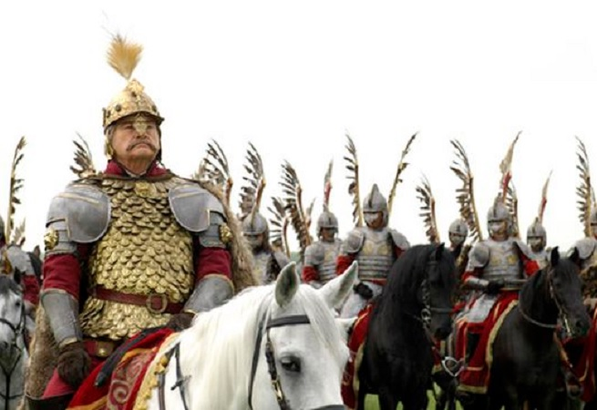
Porážka Turků u Vídně
1620
1648
1683
1715
Správná odpověď
Zpět

Slide 11
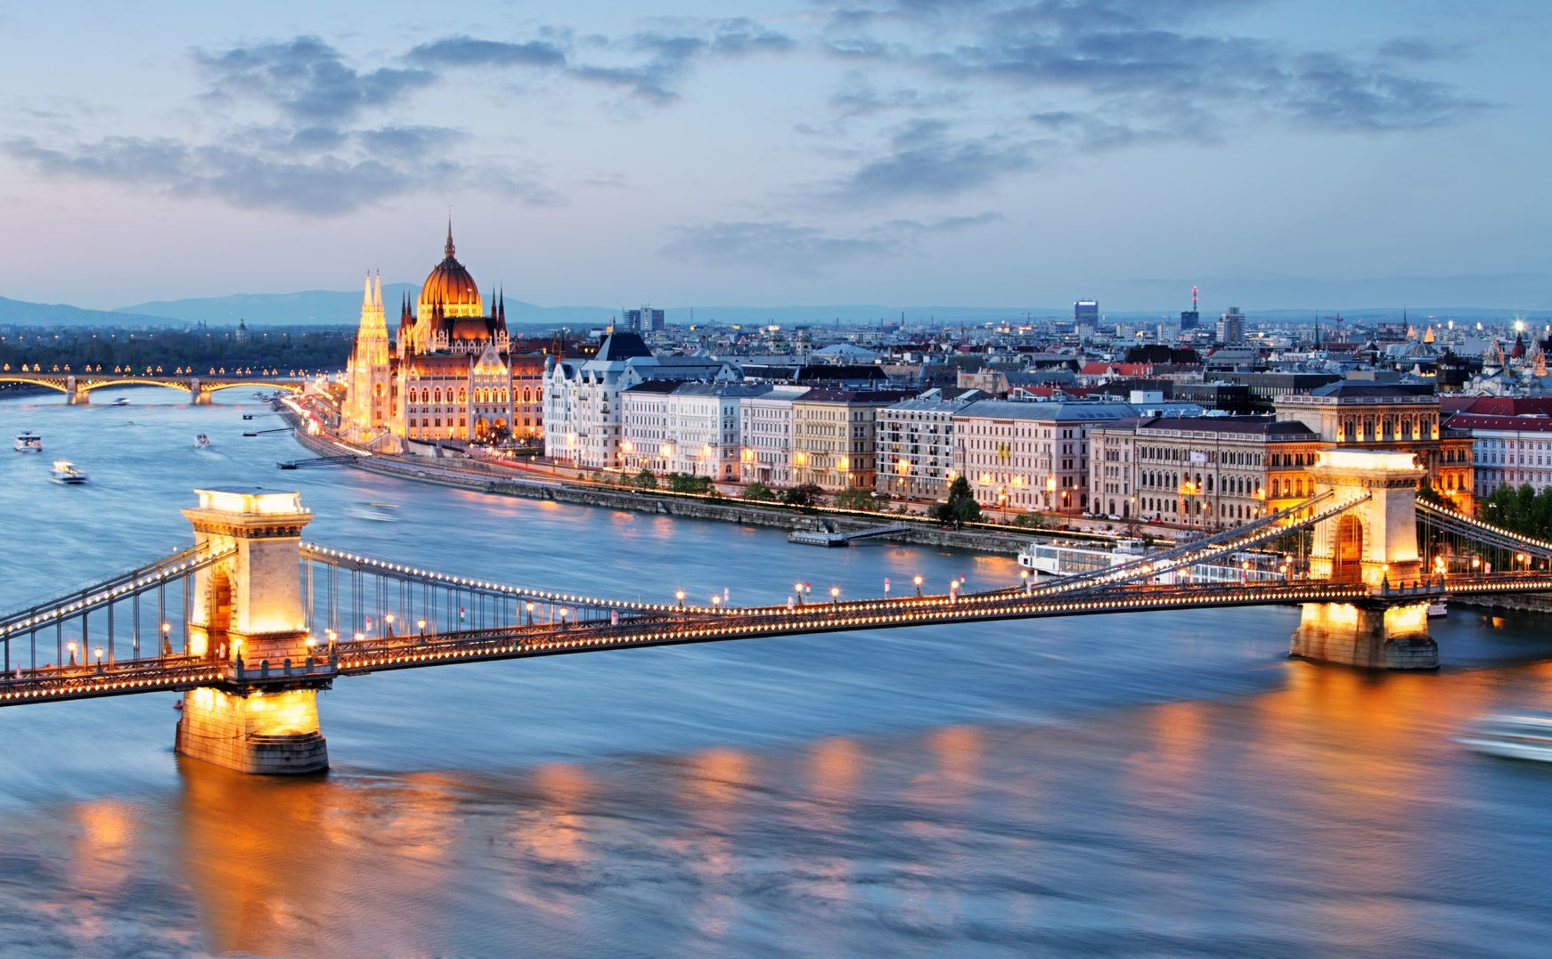
Hlavní město Maďarska
Bukurešť
Budapešť
Záhřeb
Sofia
Budapešť
Správná odpověď
Zpět

Slide 12
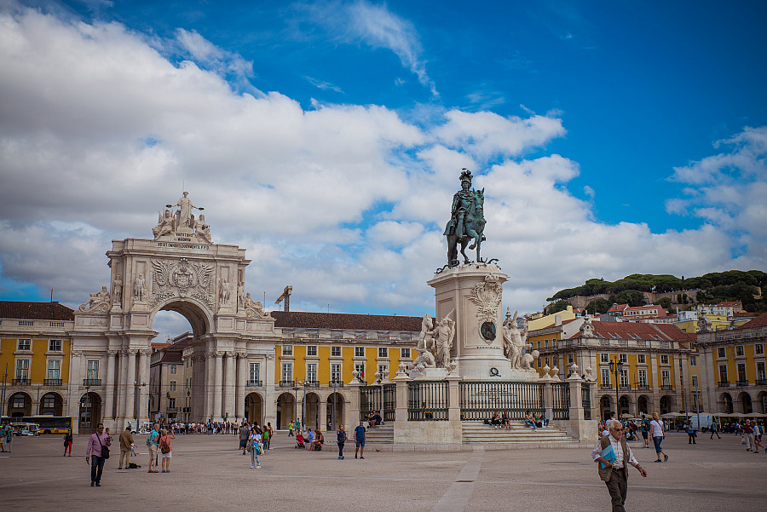
Hlavní město Portugalska
Lisabon
Porto
Madrid
Sevila
Lisabon
Správná odpověď
Zpět

Slide 13
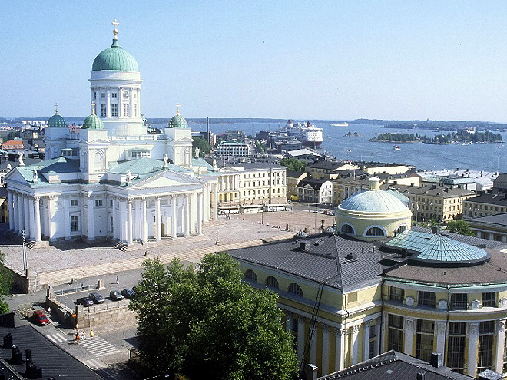
Hlavní město Finska
Lahti
Stockholm
Helsinky
Oslo
Helsinky
Správná odpověď
Zpět

Slide 14
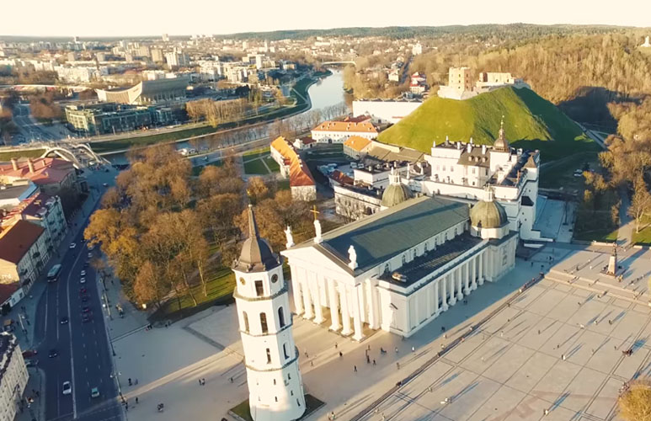
Hlavní město Litvy
Minsk
Tallinn
Riga
Vilnius
Vilnius
Správná odpověď
Zpět

Slide 15
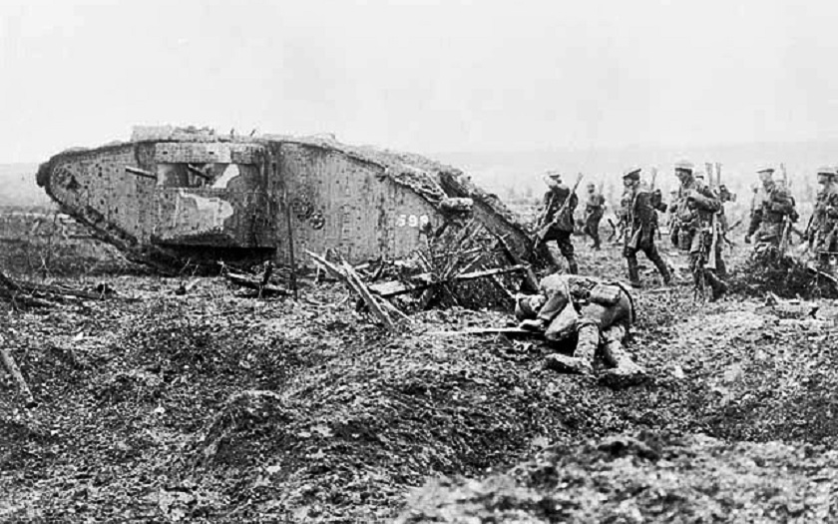
1. Světová válka skončila
V červnu 1914
V listopadu 1918
V květnu 1918
V září 1939
Správná odpověď
Zpět

Slide 16
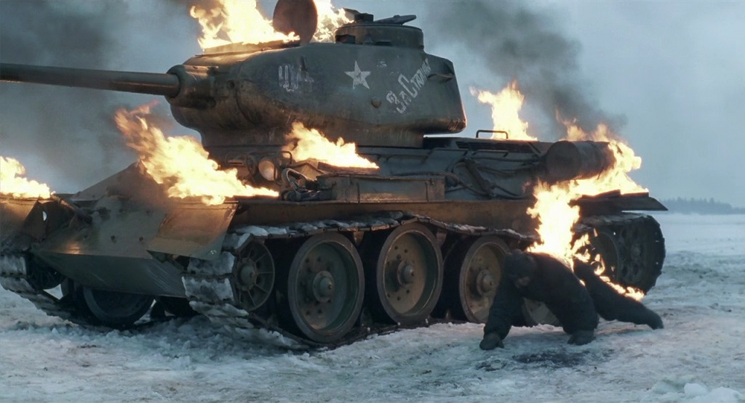
Bitva u Stalingradu proběhla v zimě roku
1917 - 1918
1939 - 1940
1942 - 1943
1944 - 1945
Správná odpověď
Zpět

Slide 17
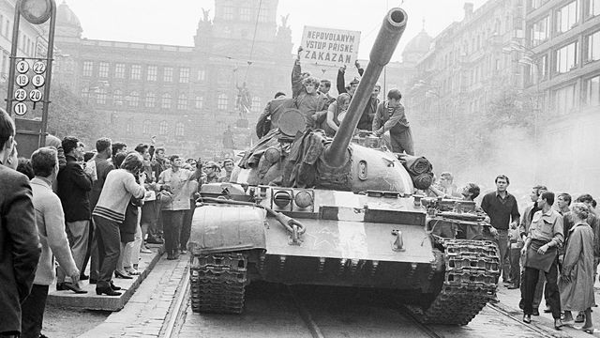
Kolik zemí Varšavské smlouvy poslalo své vojáky do Československa v srpnu 1968?
1 - pouze SSSR
4 - SSSR, Maďarsko, Rumunsko, NDR
5 - SSSR, Polsko, Bulharsko, Maďarsko, NDR
6 - SSSR, Polsko, Bulharsko, Maďarsko, NDR, Rumunsko
Správná odpověď
Zpět

Slide 18
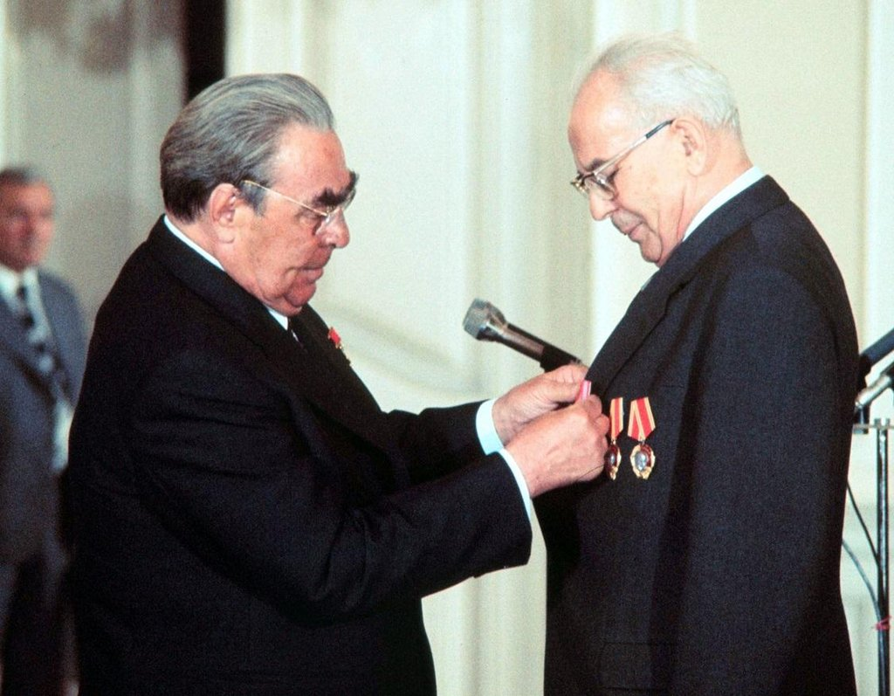
Období vlády Gustáva Husáka je u nás známo jako
Perestrojka
Kolektivizace
Pražské jaro
Normalizace
Správná odpověď
Zpět

